Slide 1
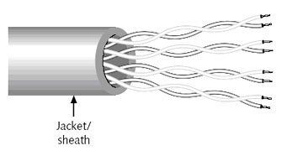
Cableado Ethernet: UTP
Contiene pares de cables trenzados
Cada pareja transmite una señal eléctrica y su tierra correspondiente.

Slide 2
UTP
Los cables UTP puede ser
  Normales: la patilla N de un RJ45 acaba en la misma patilla del otro conector
  Cruzados: Algunos cables cambian de patillas
Los cables normales se utilizan para equipos desiguales
  Ordenador a hub/switch
Los cables cruzados se utilizan para unir equipos iguales
  Ordenador a ordenador

Slide 3
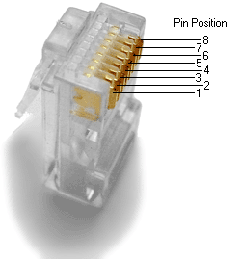

Slide 4
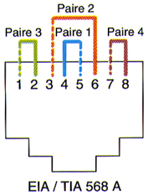
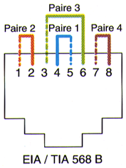
Cable recto (normal)
Par 2
Par 3
Par 3
Par 1
Par 4
Par 2
Par 1
Par 4
EIA / TIA 568 A
EIA / TIA 568 B

Slide 5
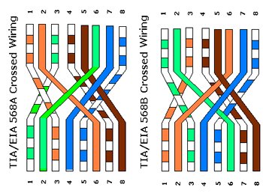
Cable cruzado

Slide 6
